Slide 1

Evolution
Gruppe 6: Felix Kibellus, David Südholt, Niklas Adams
14.1.2015

Slide 2
Übersicht
Auftrag
Anforderungsanalyse
Architektur
Algorithmen
Android
Anwendung

Slide 3
Auftrag
Evolutionssimulation
Zufällig generierter Planet
Planet besteht aus verschiedenen Klimazonen
Spezies setzt sich aus Attributwerten zusammen
Attributwerte können durch Mutationen verändert werden

Slide 4
Evolutionssimulation
Landschafts- und Speziesattribute bestimmen die Populationsentwicklung
Fortbestand und Verbreitung der Spezies müssen durch optimale Anpassung an die Umgebung gesichert werden
Beim Zusammenstoß von Spezies wird ein Spezieskampf simuliert

Slide 5
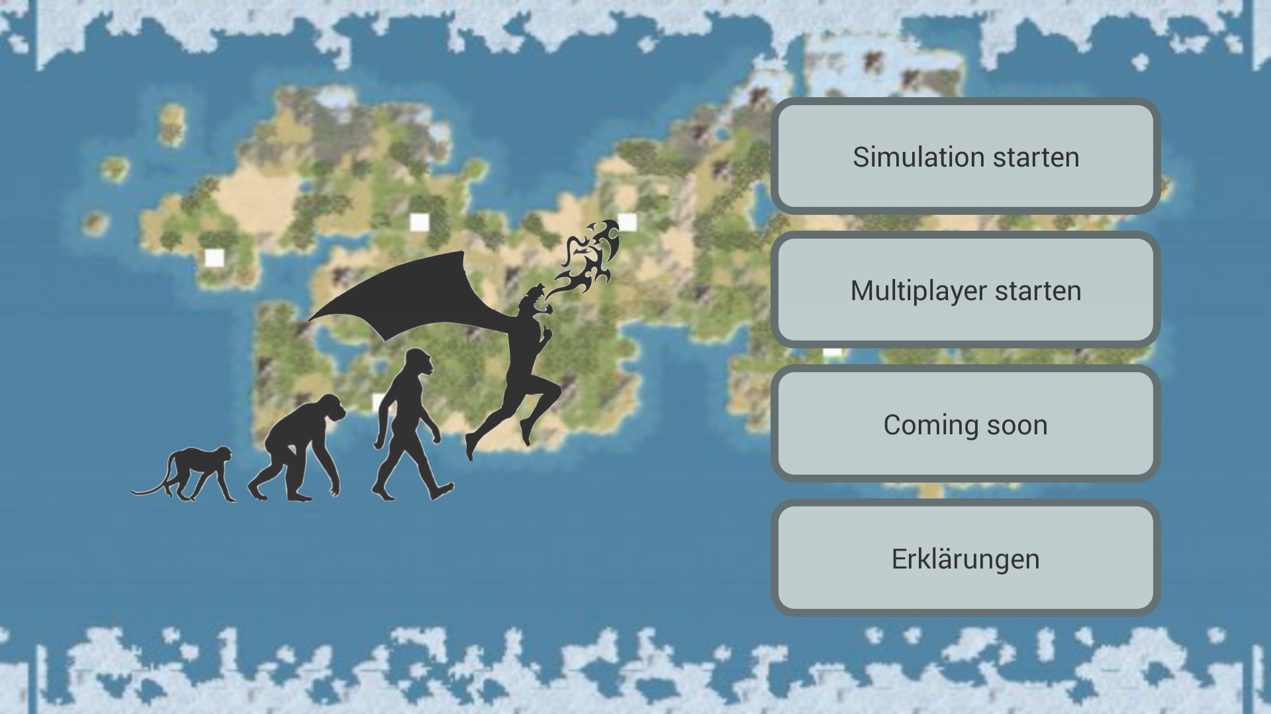
Anforderungsanalyse
Graphische Benutzeroberfläche für Android
Hauptmenü für die Anwendung

Slide 6
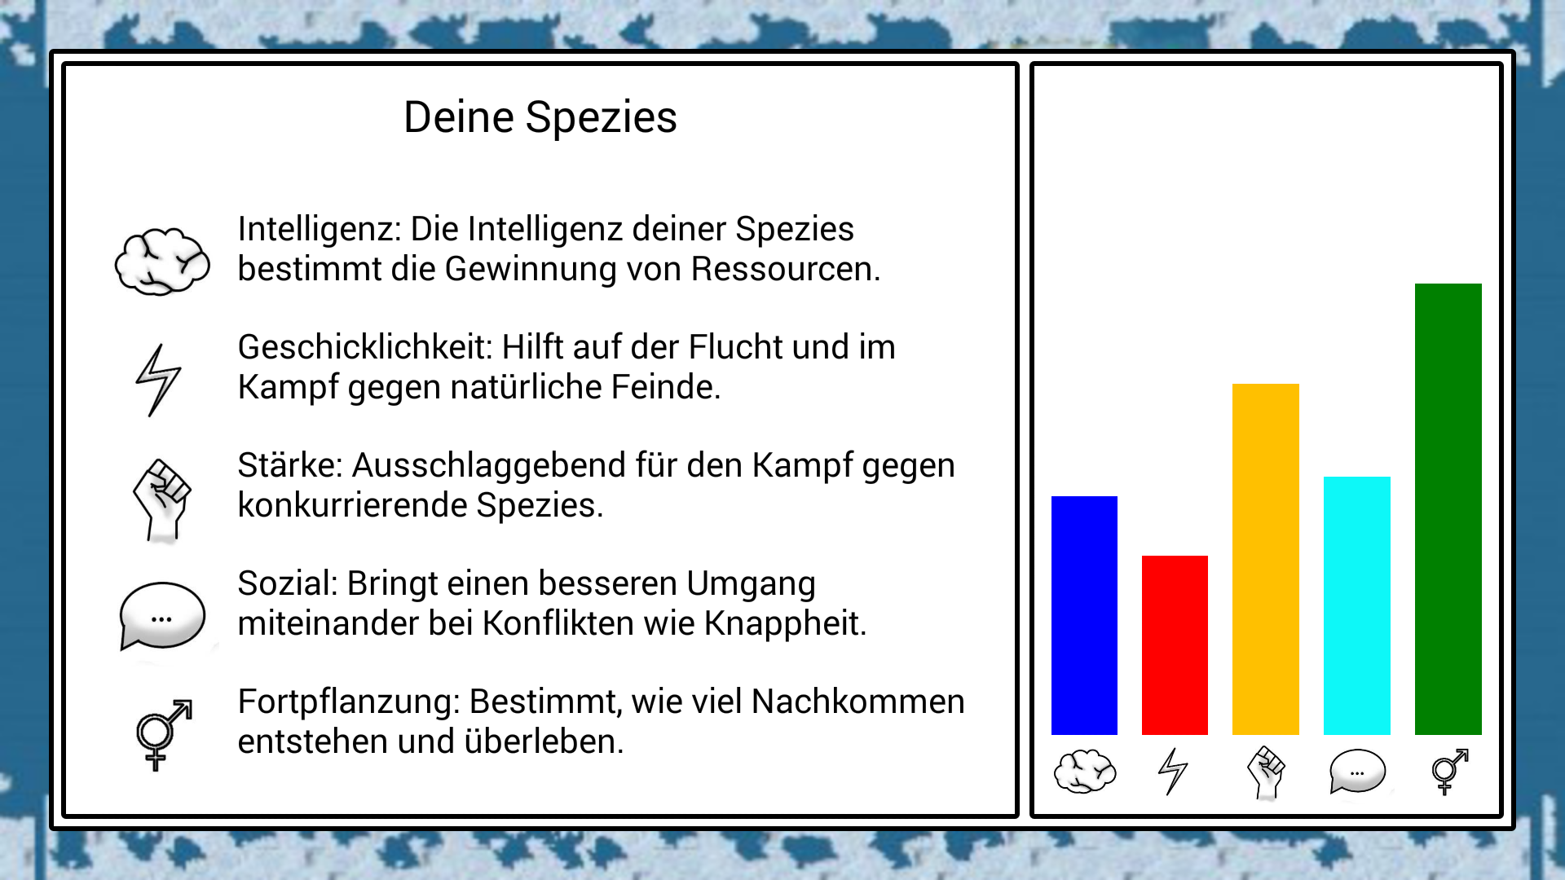
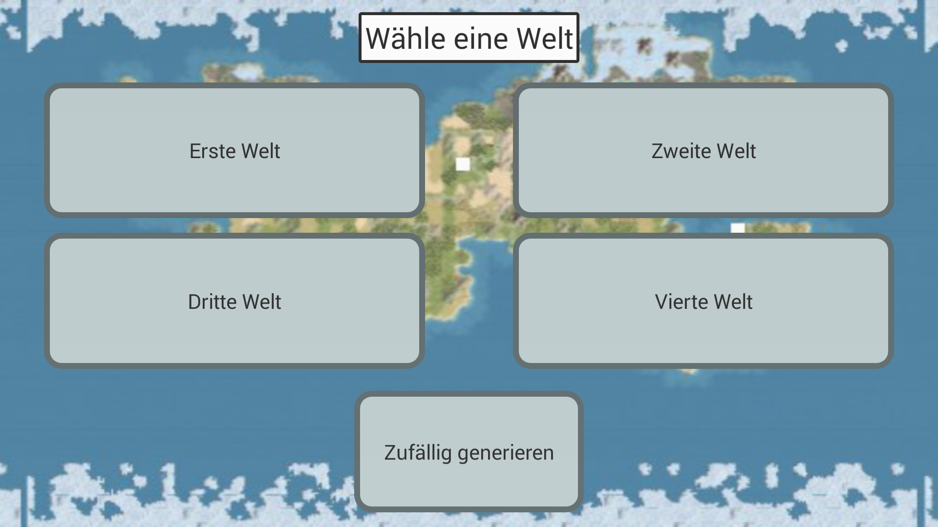
Anforderungsanalyse
Erklärungstexte
Weltauswahl

Slide 7
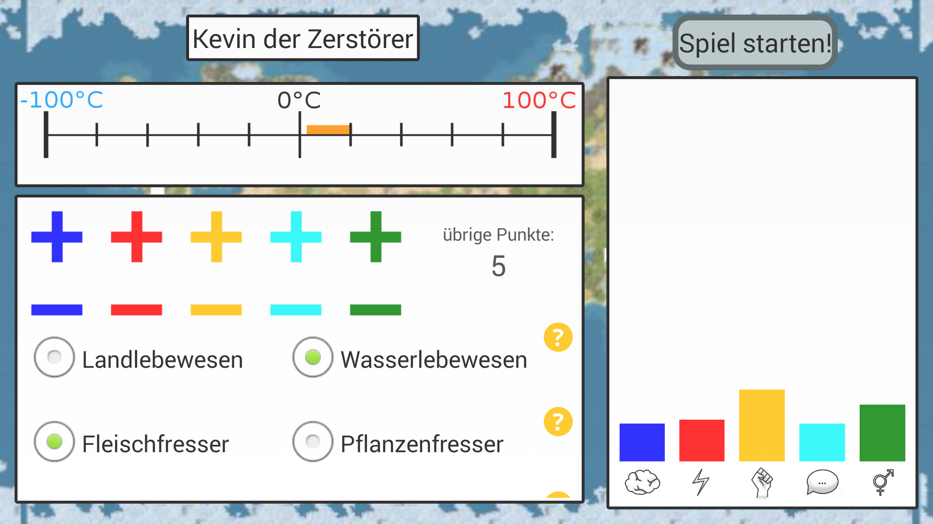
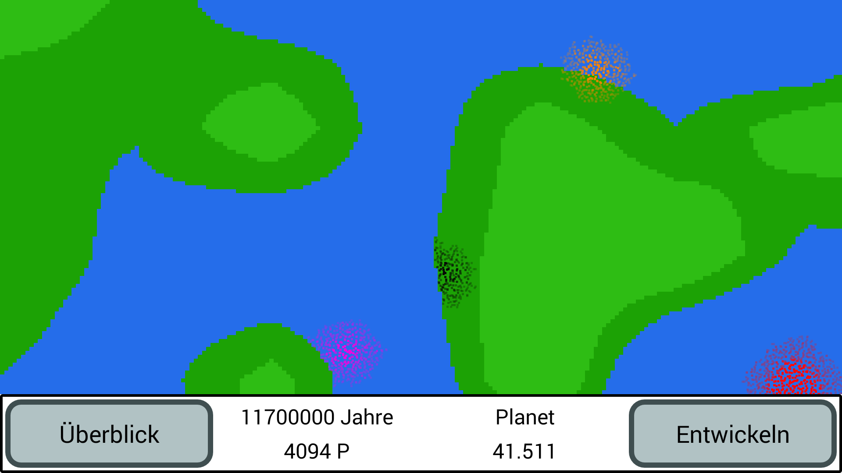
Anforderungsanalyse
Spezieskreation
Simulationsansicht

Slide 8
Anforderungsanalyse
Mutieren

Slide 9
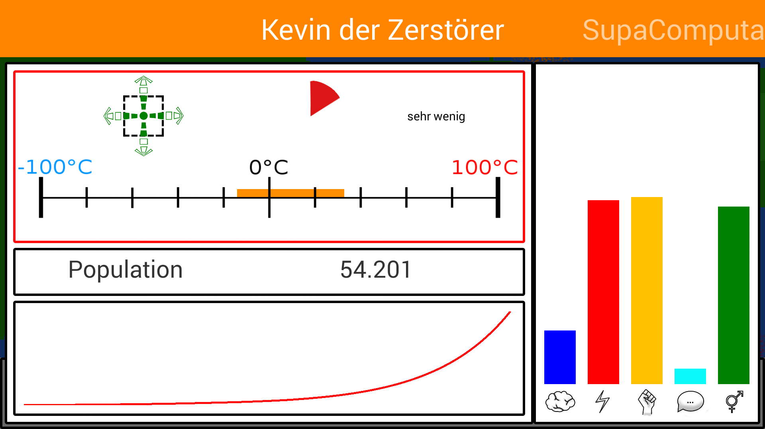
Anforderungsanalyse
Speziesüberblick
Spielende

Slide 10
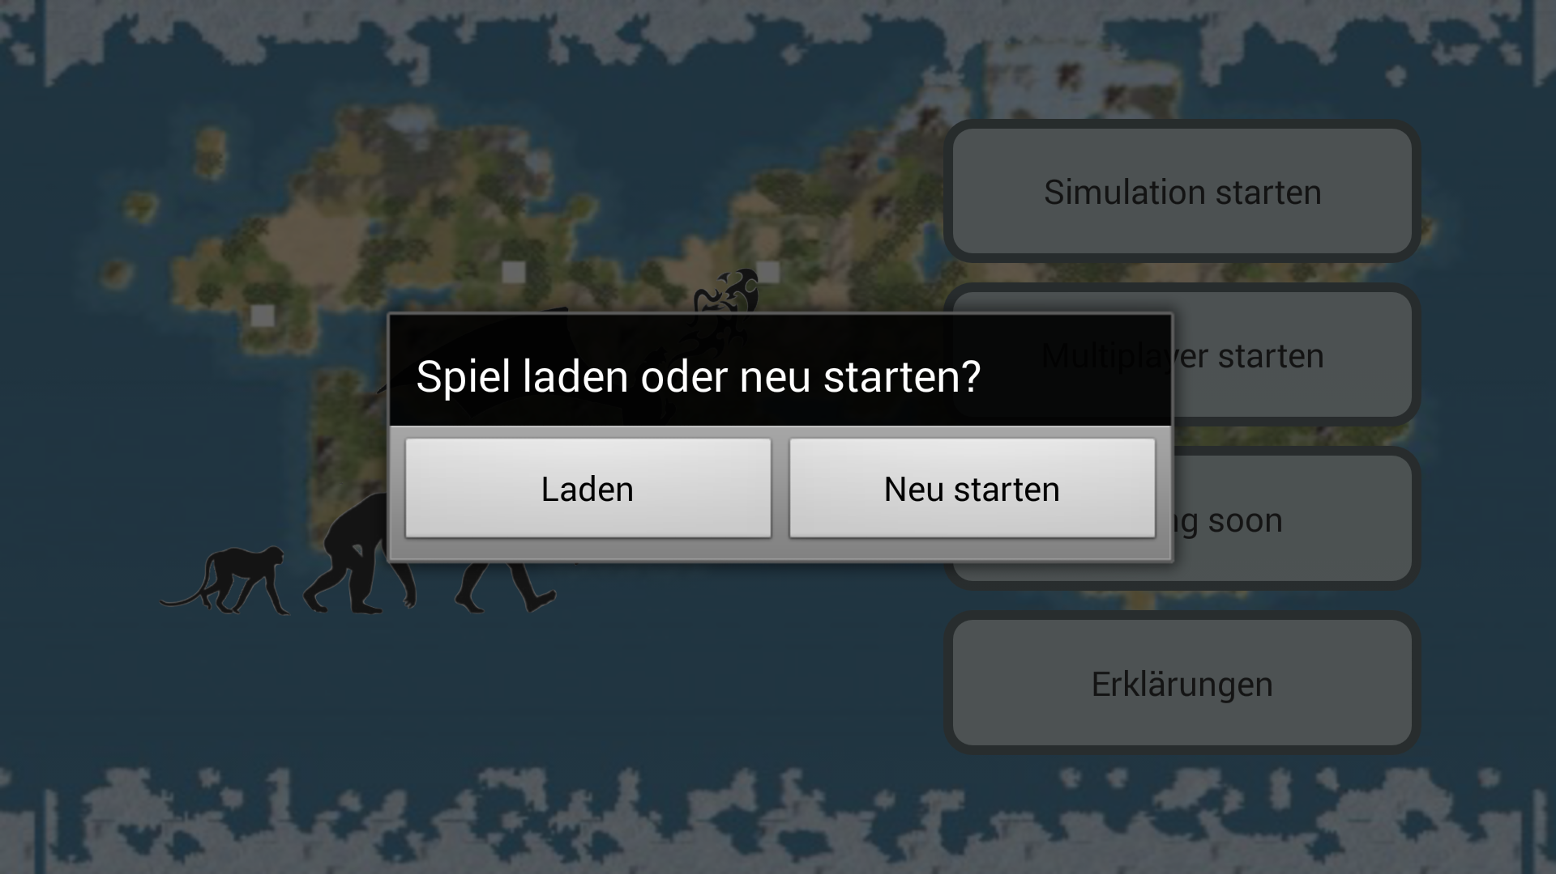
Anforderungsanalyse
Spiel laden/
speichern

